Slide 1

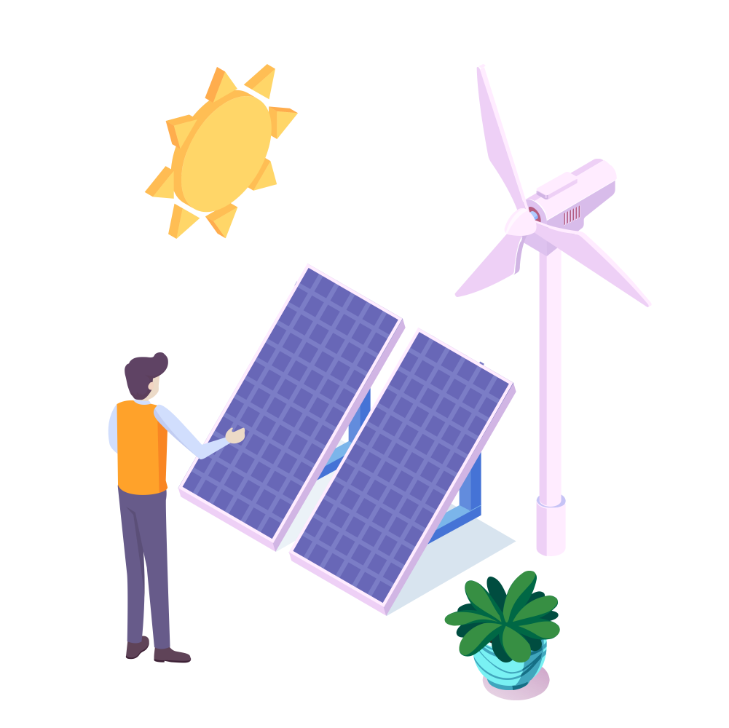


Slide 2



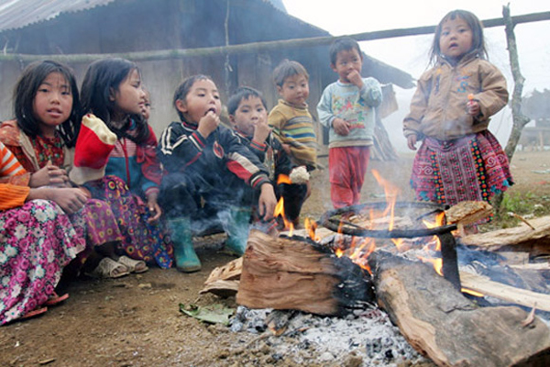


Notes:
Sau khi bức tranh hiện ra, GV hỏi HS: Các bạn trong bức ảnh đang làm gì? Nguồn năng lượng nào tạo hơi ấm cho các bạn? Kích vào các mảnh ghép để trả lời câu hỏi và hiện ra bức tranh. Kích vào tên trò chơi để đến bài mới.

Slide 3



Mặt trời có vai trò như thế nào trong việc sản xuất muối biển?
Mặt trời cung cấp năng lượng để làm bay hơi nước biển, tạo điều kiện cho muối kết tinh lại.

Slide 4
Vì sao khi trời nắng nóng, thóc sẽ khô nhanh hơn?
Ánh sáng mặt trời cung cấp nhiệt lượng để làm khô thóc nhanh chóng, giúp bảo quản thóc tốt hơn.

Slide 5
Vì sao nói sấy chuối bằng năng lượng mặt trời tiết kiệm chi phí và bảo vệ môi trường?
Sấy chuối bằng năng lượng mặt trời: Tiết kiệm chi phí; không tốn chi phí cho nhiên liệu như than, củi, ga,...

Slide 6
Sử dụng năng lượng điện được tạo ra từ năng lượng mặt trời có ưu điểm gì so với năng lượng điện do nhà máy điện sản xuất?
Ánh sáng mặt trời là nguồn năng lượng vô tận, không bao giờ cạn kiệt, giúp đảm bảo nguồn cung cấp điện lâu dài.

Slide 7




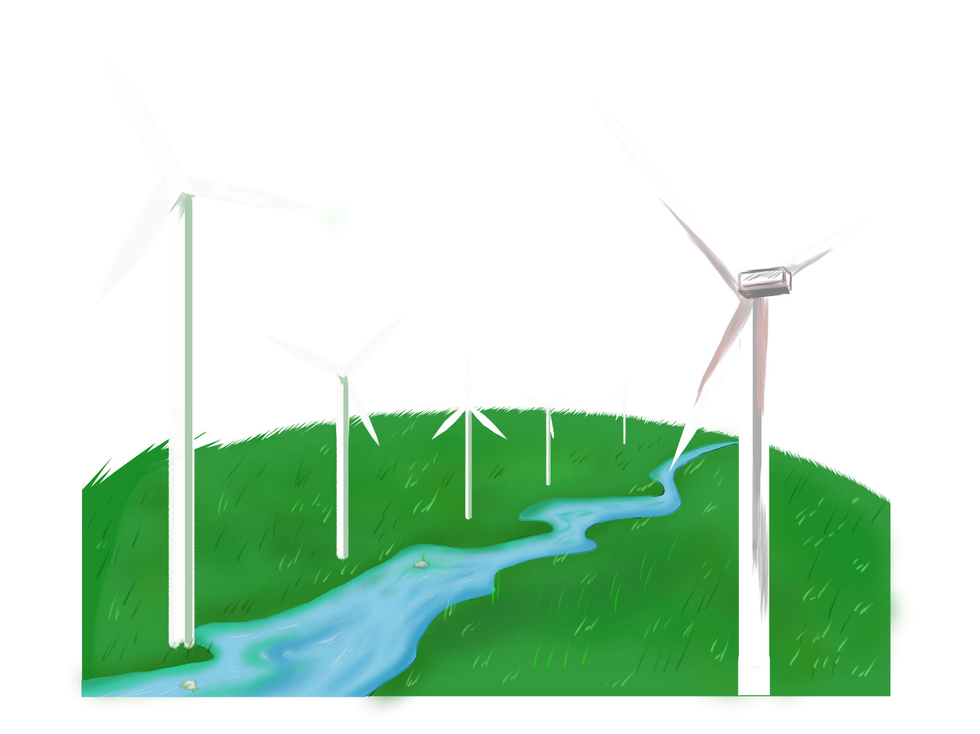


Slide 8


Slide 9
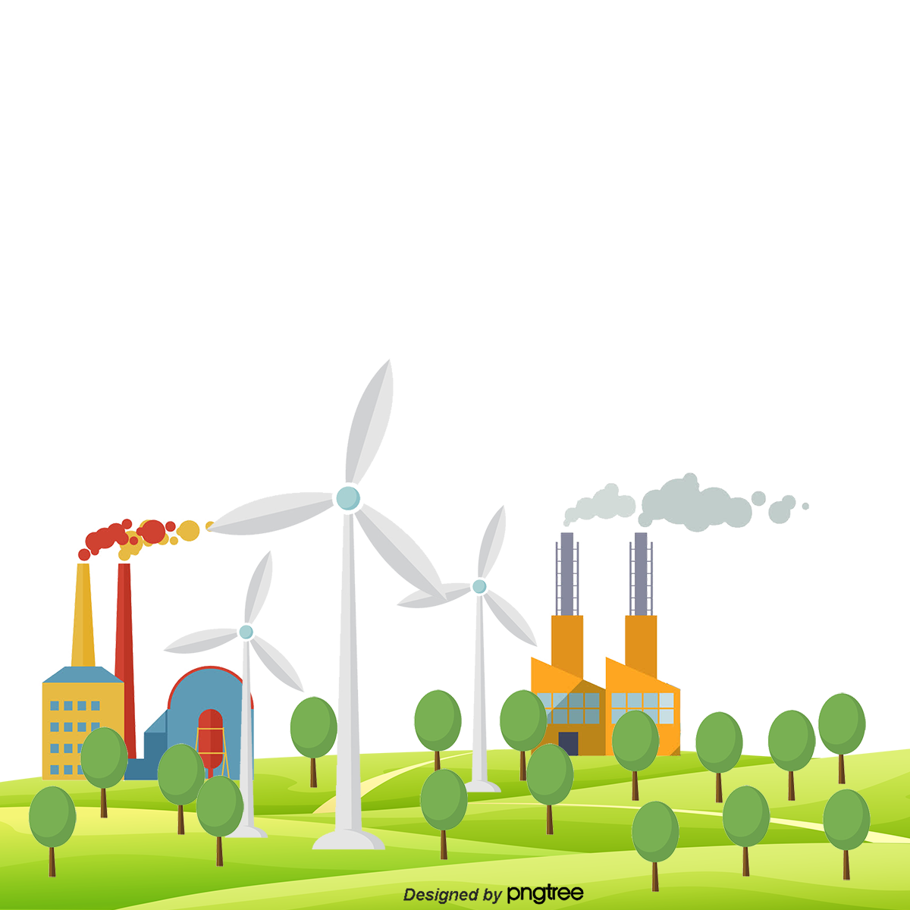
2. Sử dụng năng lượng gió

Slide 10
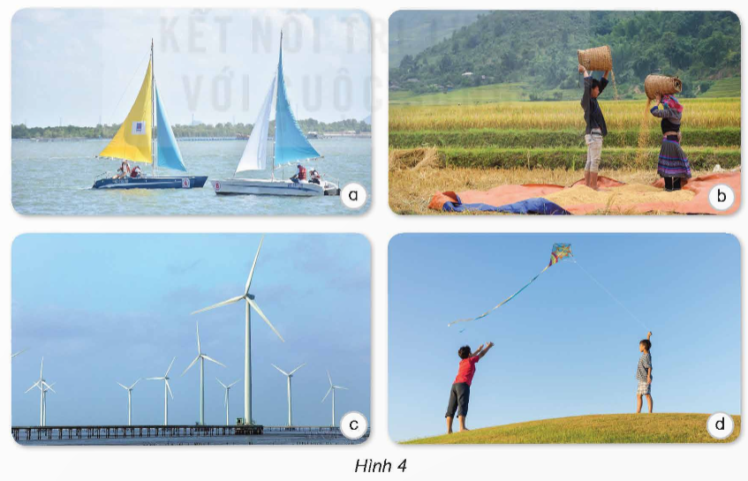
Quan sát hình 4 và cho biết con người sử dụng năng lượng gió vào những việc gì trong cuộc sống.

Slide 11
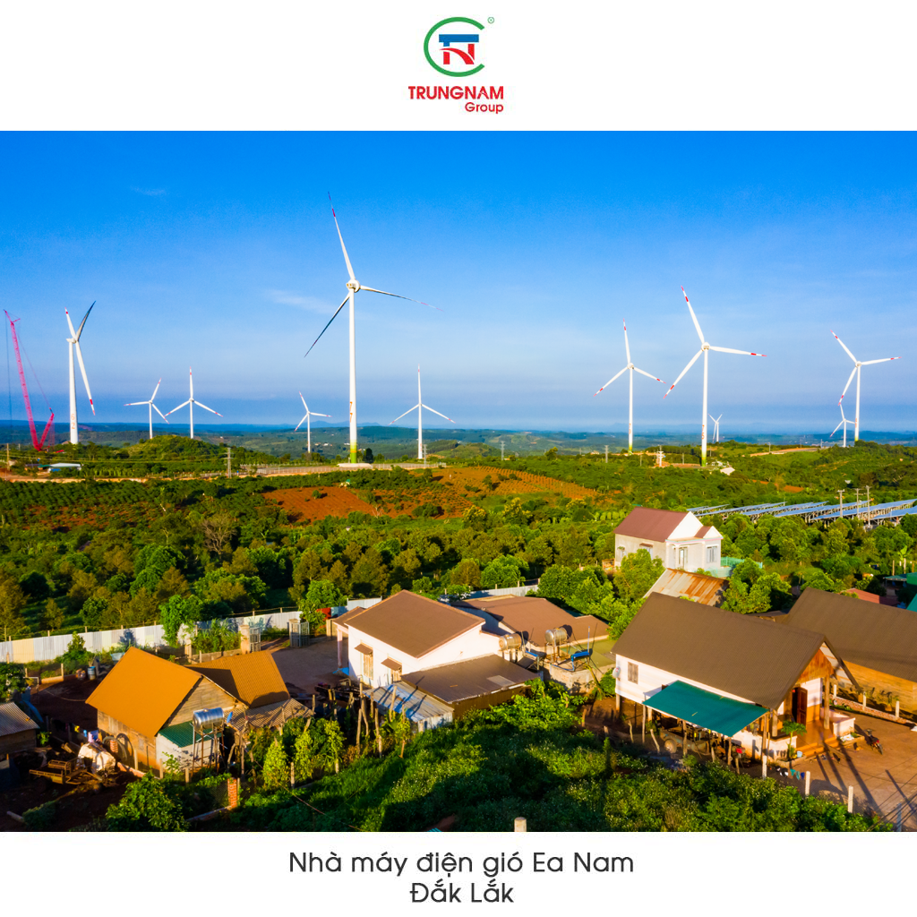
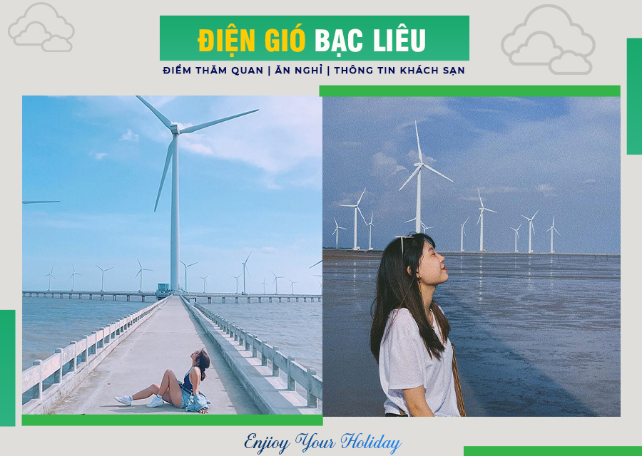

Slide 12


Slide 13



Slide 14



Slide 15
Cùng xem video về điện gió trên biển

Slide 16
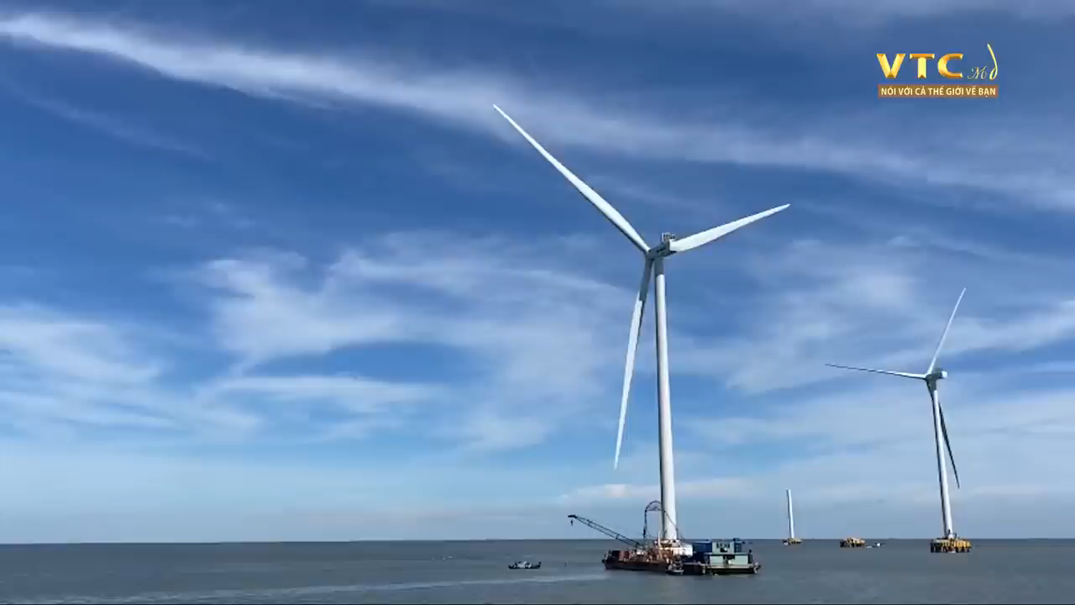

Slide 17


Slide 18


